Slide 1
Digitalni poster Posterized

Slide 2
Sadržaj
Opis zadatka
Pregled zahtjeva
Korišteni alati i tehnologije
Arhitektura
Organizacija rada
Iskustva

Slide 3
Članovi tima
Tea Topolovec – razvoj backenda i izrada baze podataka
Kristina Đunđek – razvoj backenda
Lana Barić – razvoj backenda
Ena Samaržija – razvoj frontenda
Nika Božić – razvoj frontenda i testiranje
Lovro Jukić – razvoj frontenda
Dominik Barukčić – vođenje projekta i dokumentiranje

Slide 4
Opis zadatka
razvijanje web aplikacije za stručne konferencije
mogućnost pregledavanja i glasanja za radove u realnom vremenu
intuitivno korisničko iskustvo prilagođeno potrebama sudionika konferencija
integracija s umjetnom inteligencijom za personalizirane preporuke, društvene mreže, virtualne stvarnosti za obilazak dvorane,…
slične platforme su Whova, EventMobi i Attendify

Slide 5
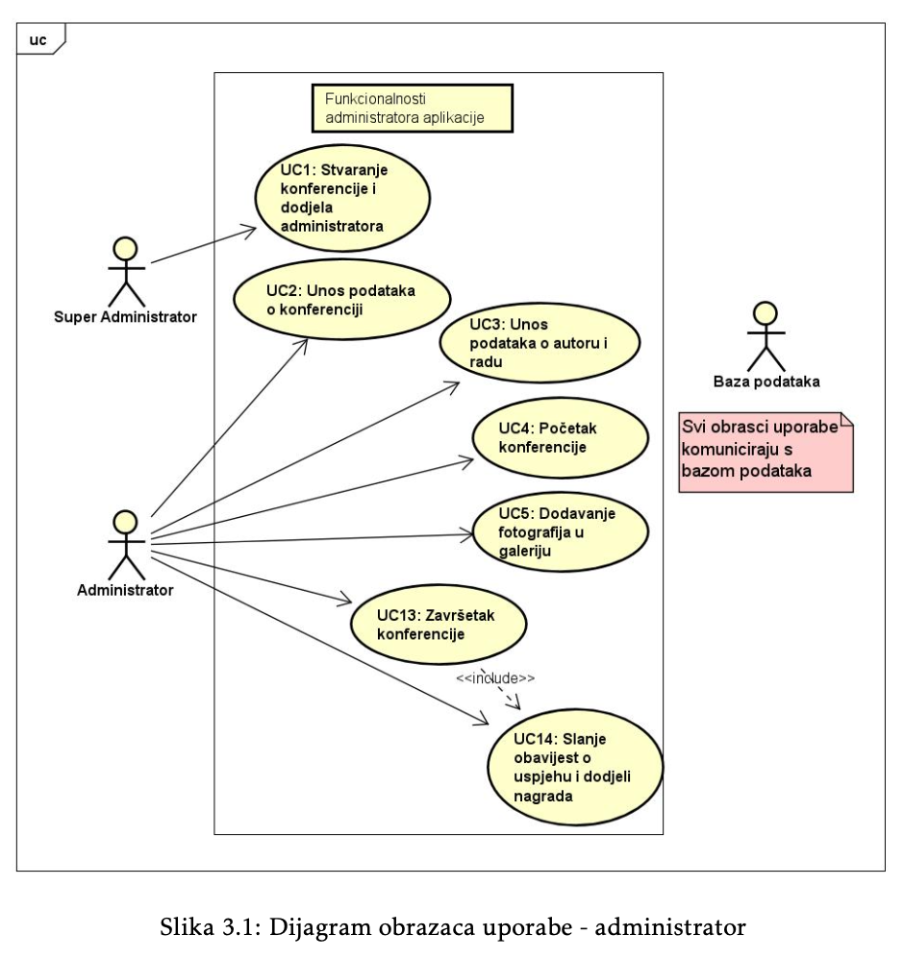
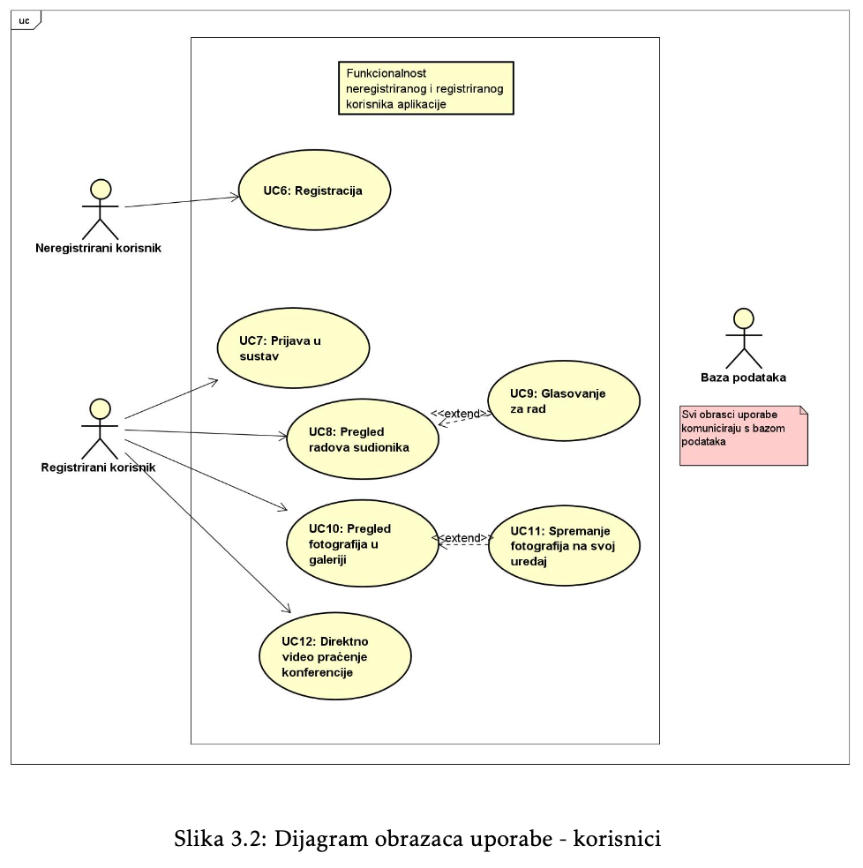
Pregled funkcionalnih zahtjeva
stvaranje konferencije, podaci(lokacija, vrijeme održavanja)
dodavanje autora, radova, pokrovitelja i fotografija
pregled radova i galerije, videoprijenos te glasanje za rad

Slide 6
Pregled nefunkc. zahtjeva
istovremeni rad više korisnika
responzivan dizajn
brz pristup bazi podataka
web aplikacija, objektno orijentirani jezici, polimorfizam
stabilnost pri neispravnom korištenju
intuitivno i jednostavno grafičko sučelje

Slide 7
Arhitektura sustava
Na visokoj razini apstrakcije
Koristiti prikaz UML dijagramima razreda, komponenti i razmještaja
prikazati samo najvažnije dijelove sustava
pripaziti na preglednost i čitljivost

Slide 8
Ispitivanje sustava
Organizacija ispitivanja
Opseg provedenog ispitivanja

Slide 9
Korišteni alati i tehnologije
Korišteni programski jezici i tehnologije
Naznačiti što je korišteno za frontend a što za backend
Popis korištenih alata (za izradu programske podrške, dokumentacije, komunikaciju i upravljanje)

Slide 10
Organizacija rada
Vremenska linija razvoja (specifikacija, implementacija, ispitivanje, dokumentiranje)
Poželjan grafički prikaz
Prokomentirati kojem je SDLC modelu Vaš proces razvoja bio najsličniji (vodopadni, agilni…)
Raspodjela posla po članovima tima
Navesti približan broj sati utrošenih na izradu projekta

Slide 11
Naučene lekcije
Što je bilo dobro, a što je moglo bolje
A što se nikako ne bi smjelo ponoviti ☺

Slide 12
Nekoliko savjeta
Zlatno pravilo dobre prezentacije:
na svakom slajdu 6 natuknica s po 6 riječi
10ak slajdova je sasvim dovoljno – istaknite samo najvažnije činjenice
Dizajn možete mijenjati po volji, ali ne smije zasjeniti sadržaj (doslovno! - sve mora biti čitko i pregledno)
Na zadnjem slajdu stavite popis članova grupe s email adresama
Kod izlaganja na satu:
Pokrenite sve potrebne programe i alate na računalu prije početka Vašeg izlaganja te provjerite kompatibilnost opreme!
Dobro uvježbajte prezentaciju.
Izlaganje traje najviše 15 min i sastoji se od ppt prezentacije, demonstracije rada aplikacije i pitanja iz publike – poštujte zadani vremenski okvir!

